Slide 1
Computer Organization & Design实验与课程设计 实验补充 VGA显示原理及设计
Ma De (马德)
made@zju.edu.cn
2021
College of Computer Science, Zhejiang University

Slide 2
Course Outline
一、实验目的
二、实验环境
三、实验目标及任务
Notes:
Rudimentary logic functions=基本的逻辑函数

Slide 3
实验目的
1.理解VGA的基本概念和作用
2.掌握VGA的显示原理和扫描时序
3.设计VGA的驱动模块并运用在系统设计中

Slide 4
实验环境
实验设备
1. 计算机（Intel Core i5以上，4GB内存以上）系统
2. Sword 2.0/Sword 4.0开发板
3. ISE 14.7及以上开发工具
材料
无

Slide 5
实验目标及任务
目标：熟悉VGA的工作原理，了解扫描时序，掌握VGA驱动的设计方法
任务：完成VGA的驱动设计并运用其进行信息显示

Slide 6
VGA的原理介绍

Slide 7
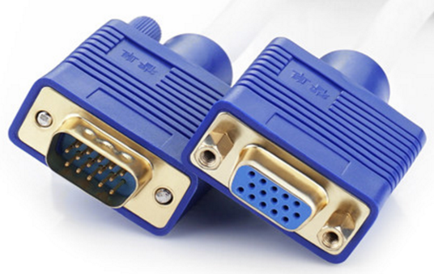
VGA的基本概念
VGA(Video Graphic Array)，视频图像阵列，是在20世纪80年代末由IBM PC中引入的视频显示标准，现在已经在PC显示器中得到了推广。
VGA接口通常被作为输出模拟信号的接口

Slide 8
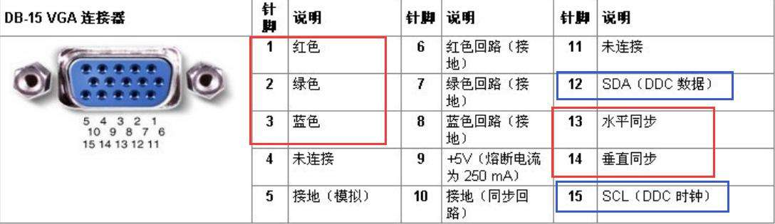
VGA的基本概念
VGA接口是一种D型接口，上面共有15针孔，分成三排，每排五个。 其中，除了2根NC（Not Connect)信号、3根显示数据总线和5个GND信号，比较重要的是3根RGB彩色分量信号和2根扫描同步信号HSYNC和VSYNC针。

Slide 9
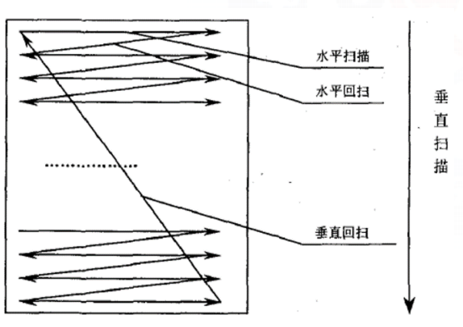
VGA的显示原理
VGA的扫描过程
要显示整个图像，一行扫描完成后要进行回扫，然后开始下一行的扫描。所有行扫描完成后，需要进行垂直回扫完成扫描过程。垂直扫描的周期长，完成整个屏幕的显示，也称为场或帧。回扫过程需要消隐。

Slide 10
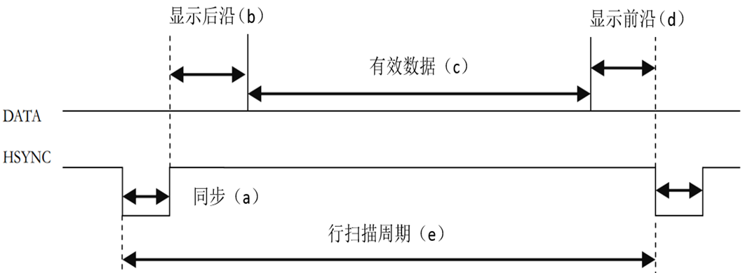
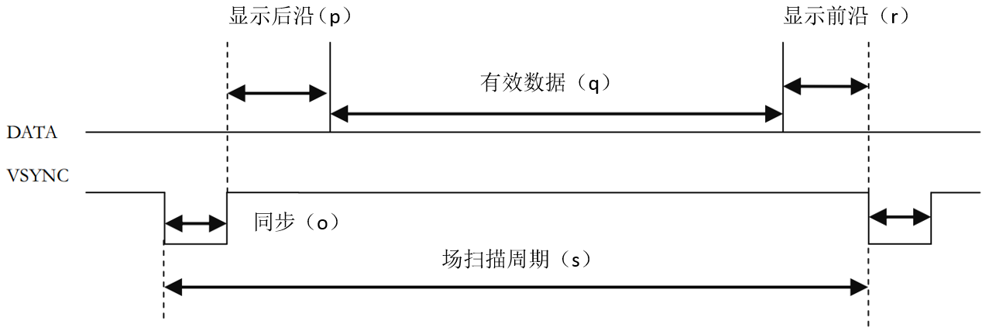
VGA的显示原理
VGA 的时序主要分为行和场两种数据时序

Slide 11
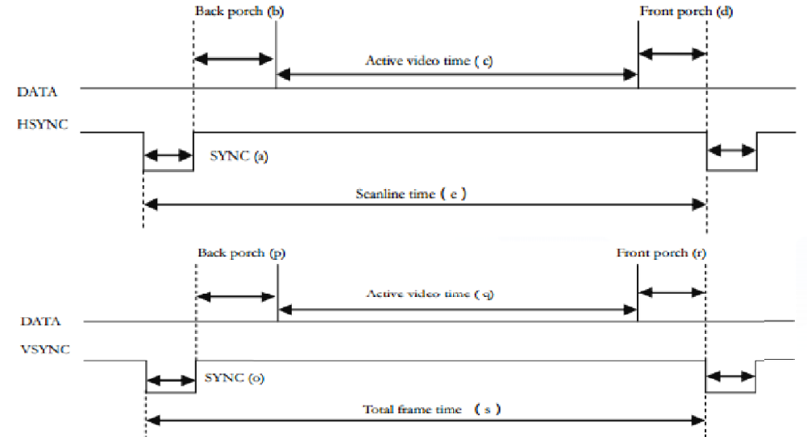
VGA的显示原理
VGA显示器是由一个一个的像素点组成的，如果有x行y列，就有x*y个像素点。
按照规则，要一行一行地显示直到所有行显示完。这种方式也称为扫描。

Slide 12
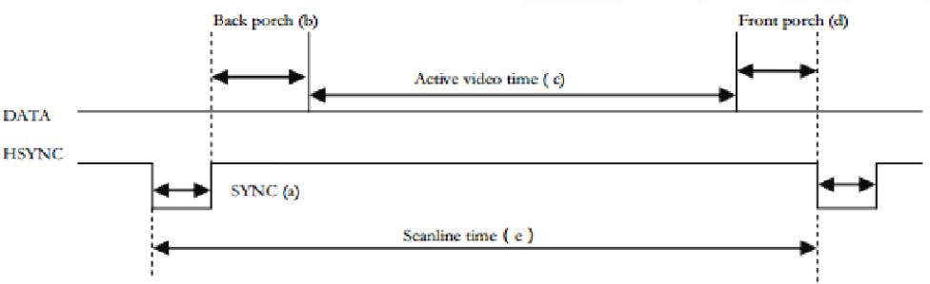
VGA的显示原理
行数据时序就是一行数据的显示时序。由 VGA 行数据时序图可以看出，显示一行数据需要做好两件事情。
首先是产生行同步 Hsync 信号。从图中可以看出，行扫描的一个周期e由SYNC（同步信号宽度a） + BACK PORCH(消隐后沿b) + ACTIVE VIDEO TIME(行显示c)+ FRONT PORCH(消隐前沿d)组成。

Slide 13
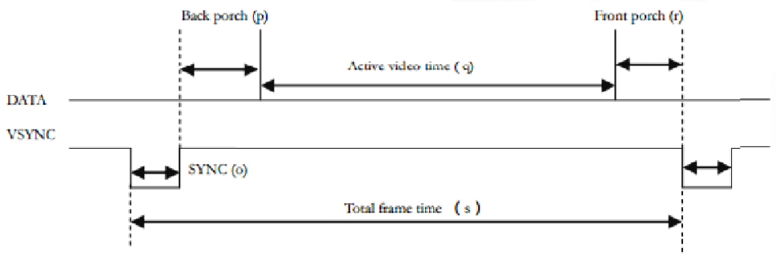
VGA的显示原理
场同步时序如下图所示，场扫描时间s则是由SYNC（场同步信号o） + BACK
PORCH(消隐后沿p) + ACTIVE VIDEO TIME（场显示q） + FORNT PORCH(消隐
前沿r) 构成。在场扫描时间内，完成所有的行的扫描。

Slide 14
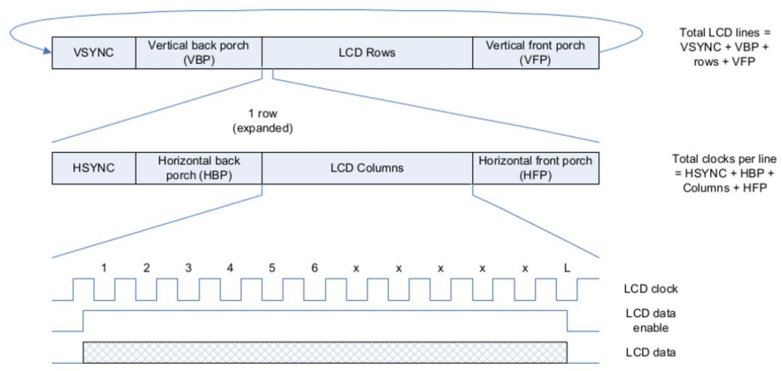
VGA的显示原理
因此，要完成显示驱动，最重要的工作就是实现水平同步（扫描） Hsync和垂直同步（扫描） Vsync信号的时序。

Slide 15
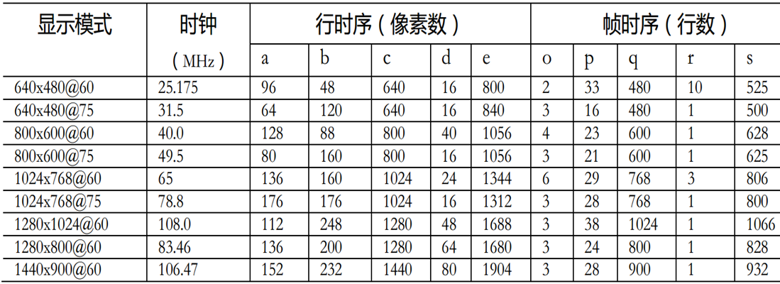
VGA的显示原理
VGA刷新频率和扫描时间

Slide 16
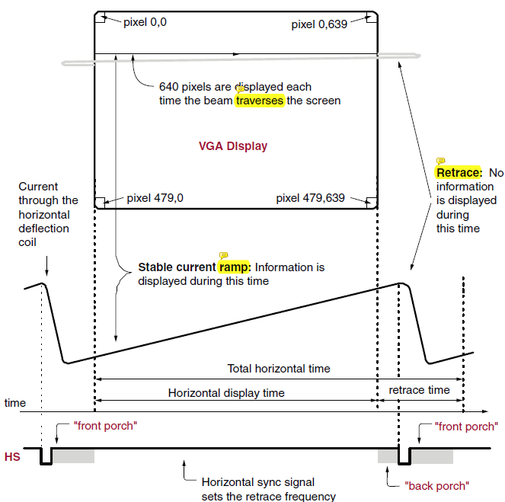
VGA的显示原理
VGA的显示效果取决于RGB三个分量的位数，最高24位（即RGB各8位），16位，12位也都存在。
实验板支持12位，即R\G\B各4位分量（0-3）
显示模式：
640*480@60

Slide 17
VGA的接口设计

Slide 18
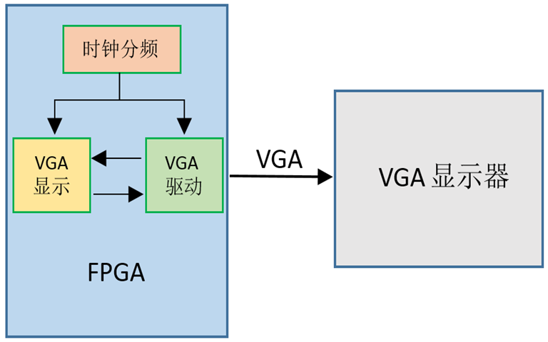
VGA的显示系统
VGA显示系统由FPGA进行驱动设计，显示屏进行功能显示
FPGA完成时钟分频、VGA显示信息生成、VGA驱动时序生成

Slide 19
VGA的显示接口
module VGA(
input wire clk , //扫描控制时钟25mhz
input wire rst, //复位
input wire [11:0] Din, //显示信息输入
output wire [8:0] row, //行地址
output wire [9:0] col, //列地址
output wire rdn, //读信息使能
output wire hs, //列填充控制
output wire vs, //行扫描控制
output wire [3:0] vga_r, //RGB信号
output wire [3:0] vga_g,
output wire [3:0] vga_b );
endmodule

Slide 20
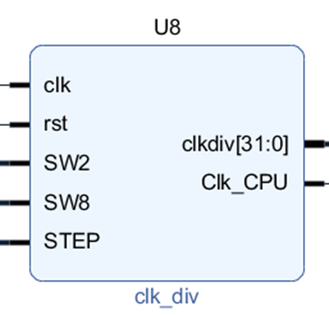
VGA的时钟分频
由实验板的屏幕显示规格得知，VGA的工作时钟为25MHZ
方法一 采用实验所用通用分频模块clk_div
方法二 采用ISE自带时钟模块

Slide 21
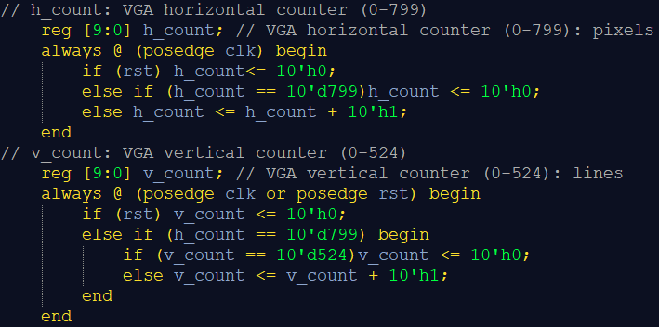
VGA的时序驱动
行场同步计数器

Slide 22
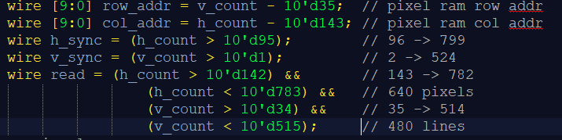
VGA的时序驱动
视频使能与像素地址合成

Slide 23
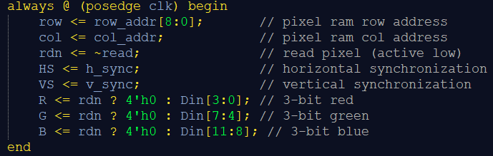
VGA的时序驱动
VGA输出

Slide 24
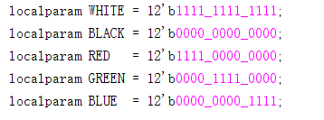
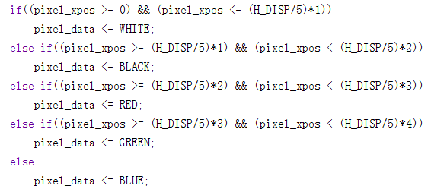
VGA的显示信息生成
VGA的显示信息由外部数据从Din接口输入
此处以彩条信息输入为例

Slide 25
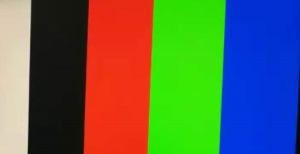
VGA的显示信息生成
VGA显示彩条信息

Slide 26
任务：利用VGA模块运用到大作业，显示自己的信息
此处采用的显示方式是将输入信息实时反馈给驱动模块，便于速度显示要求高的信息
另外一种显示方式是将信息暂存于存储（VRAM）内，再进行显示，便于数据量大的信息（请参照实验教程自行进行应用）

Slide 27
END

